Slide 1
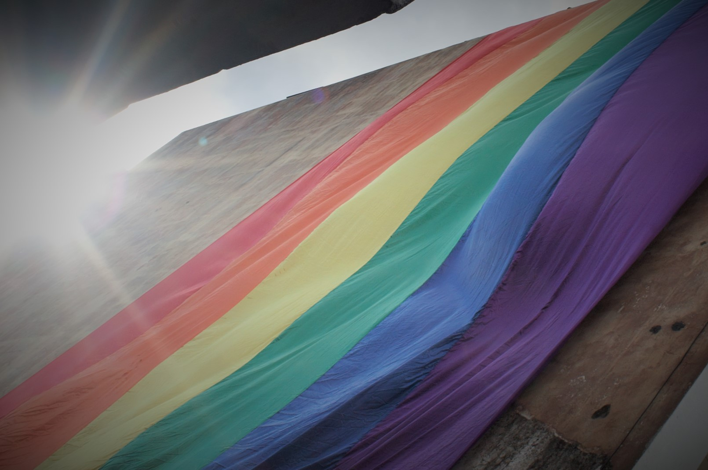


Slide 2
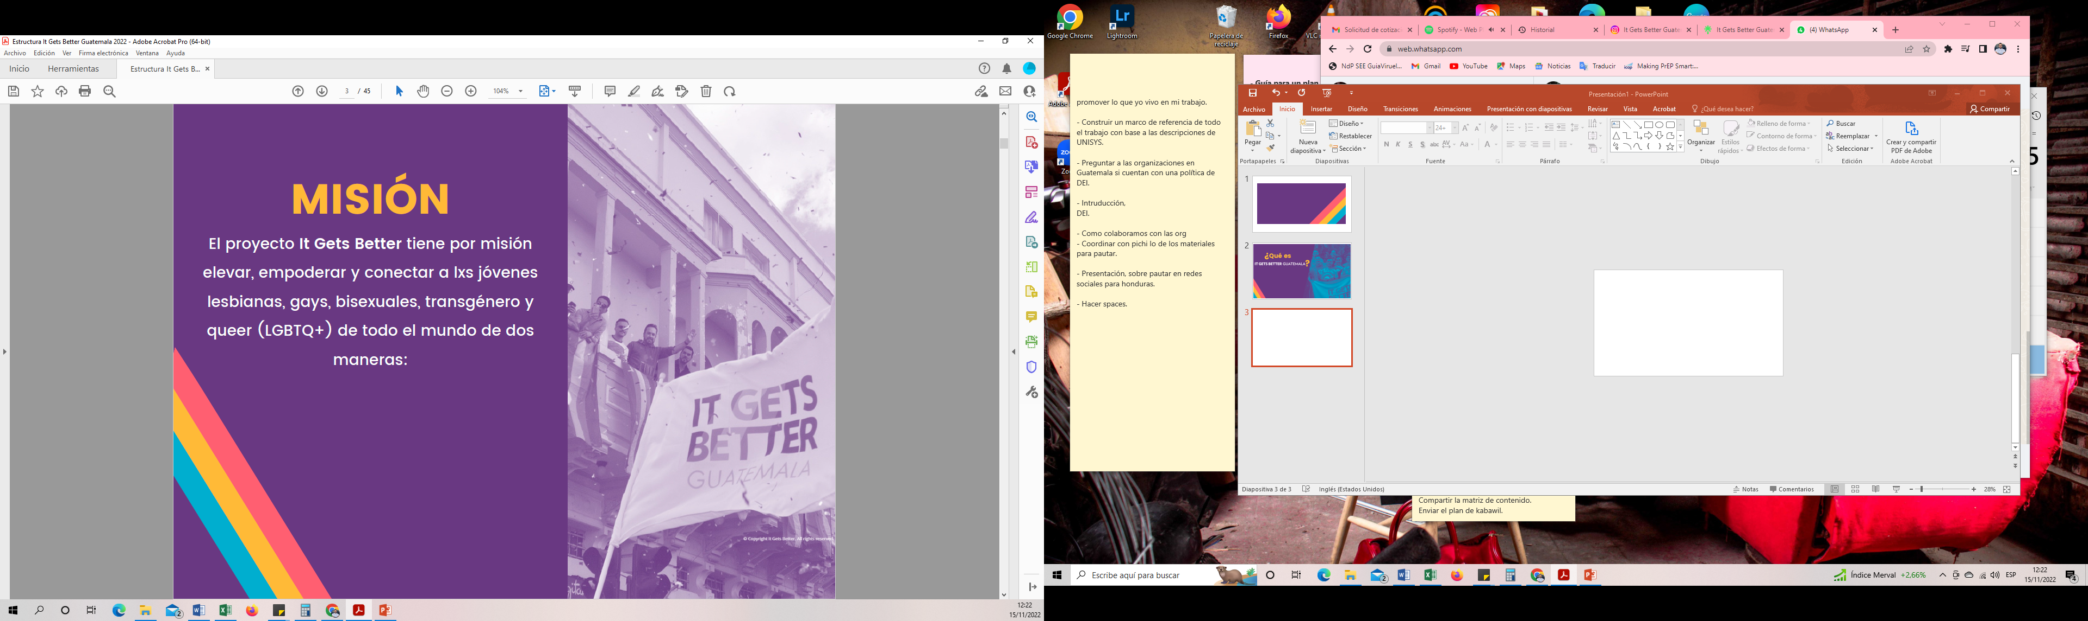
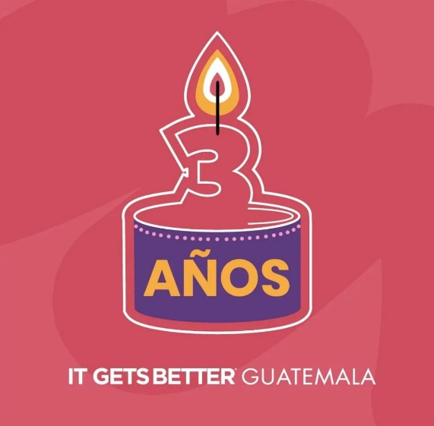
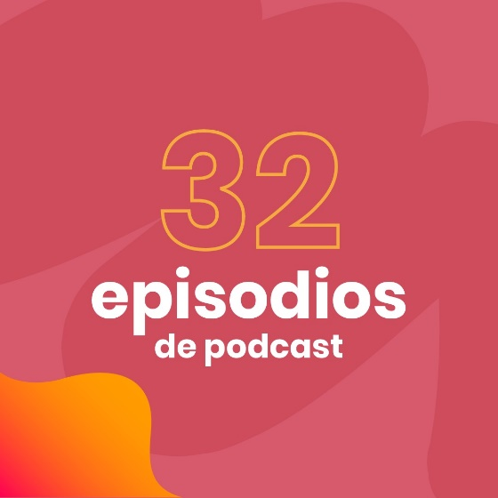

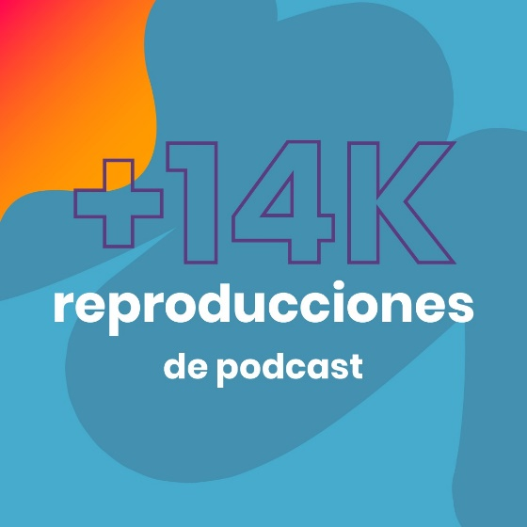



Slide 3
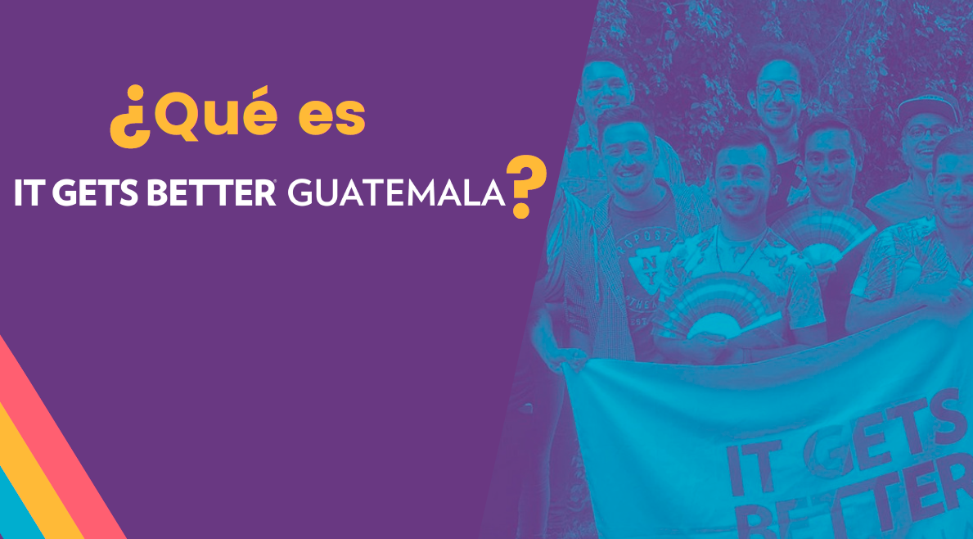
Somos un equipo de profesionales en comunicación que trabaja en elevar, empoderar y conectar a lxs jóvenes LGBTIQ+ de Guatemala por medio del storytelling desde nuestras plataformas sociales.

Slide 4
Desde 2018…
Un grupo de amigues nos reunimos con el deseo de organizarnos para hacer activismo, pero vimos que no teníamos experiencia en ámbitos que otras organizaciones trabajan, ¡Nosotres somos comunicadores, diseñadores, hacemos videos!
Fue cuando Doug, nuestro presidente trajo la licencia de IT GETS BETTER PROJECT a Guatemala y nos dimos cuenta que con nuestros materiales de comunicación podíamos contribuir para que les jóvenes que vienen después de nosotres no pasaran por lo que nos tocó.
El discurso de Doug nos movió a todes, porque además de hablar de comunicación hablaba de la importancia de la salud mental en nuestras comunidades, especialmente en el desarrollo de una identidad. Elle como paciente psiquiátrico empezó a introducir sus experiencias de vida al enfoque de nuestros materiales y con mucho orgullo decimos que hoy somos les mejores en lo que hacemos. Nuestro Equipo de diseño y Brand Management liderado por Charlie Pérez nos ha ayudado a permanecer fieles a nuestra marca y línea gráfica al servicio de nuestra audiencia y con el talento y experiencia de Alex Corea en representación de las comunidades trans y produciendo multivisuales de alta calidad nos coloca dentro de los mejores equipos de la red IT GETS BETTER. Por nuestra filial han pasado más de 50 voluntaries, actualmente somos 21 miembres de las comunidades Queer que confiamos en que TODO MEJORA.
Binvenidxs a IT GETS BETTER GUATEMALA.

Slide 5
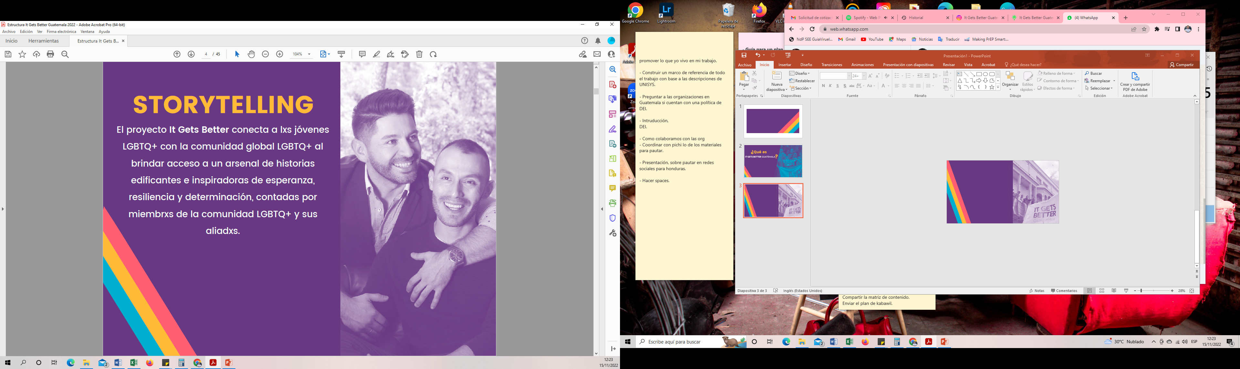
CONOCE NUESTRAS PLATAFORMAS
Instagram TikTok
Twitter Facebook website

Slide 6
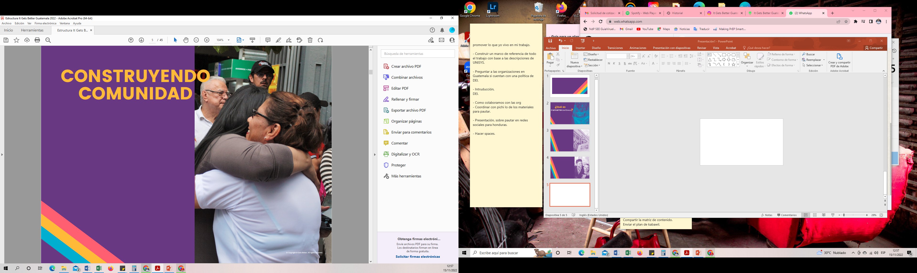
Nos hemos enfocado en la construcción de comunidad desde el objetivo de crear redes de apoyo para les jóvenes que pertenecen a nuestra audiencia. Socialmente y de forma regular a las personas LGBTIQ se nos ofrecen espacios para relacionarnos donde están involucrados el sexo, las drogas y/o el alcohol y creemos que podemos hacer amigos de verdad por medio de otros acercamientos, es por eso que nosotros hemos organizado otras actividades como talleres, conversatorios, pic nics, cine foros entre otras, para fortalecer esos vínculos de amistad que muchas veces surgen desde IT GETS BETTER.
Hemos logrado vincular a jóvenes queer para contar sus historias pero también la de sus familias, tenemos un pequeño grupo de padres que ha contado lo difícil que ha sido el entender a une hijx queer y como lo han superado.
Nos sentimos muy orgulloses porque a partir de estos acercamientos nos escriben a nuestras plataformas persones que quieren contar su historia pero también familias que están en esa búsqueda para sanas y seguir adelante.

Slide 7

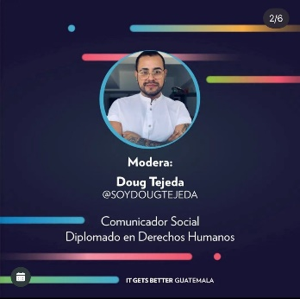
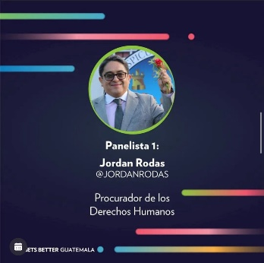
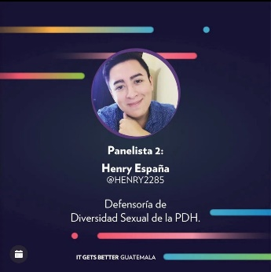
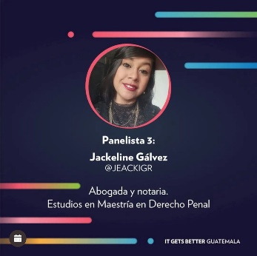
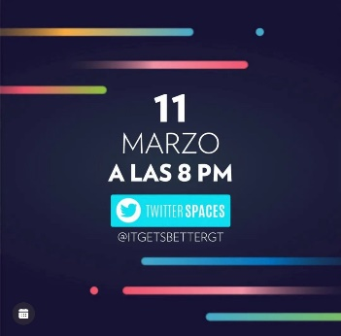
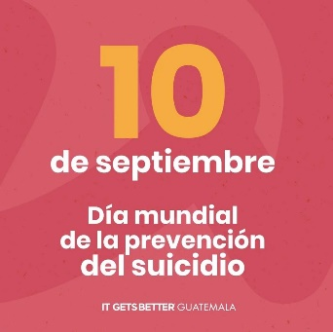
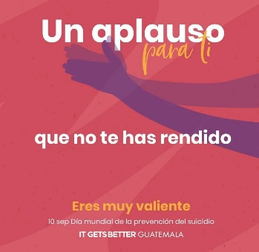

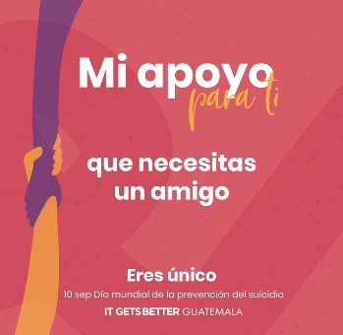
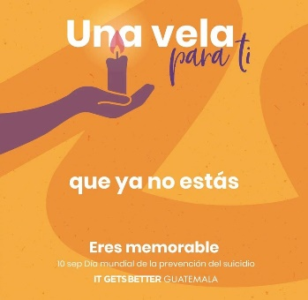
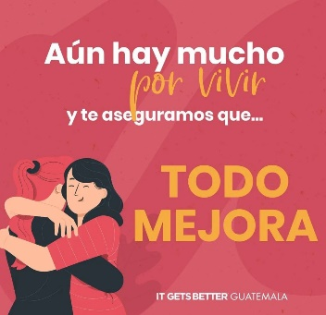
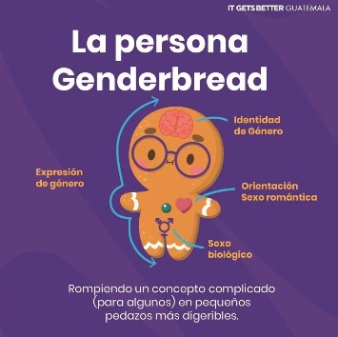
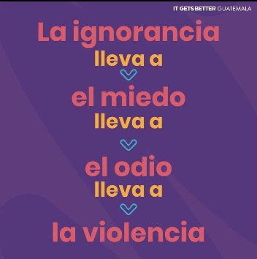
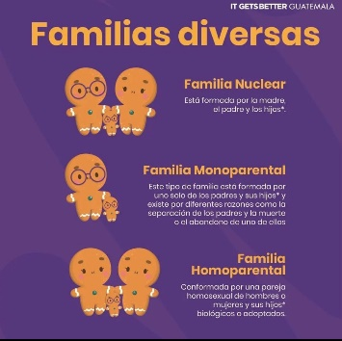
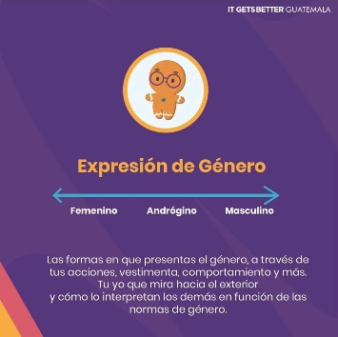
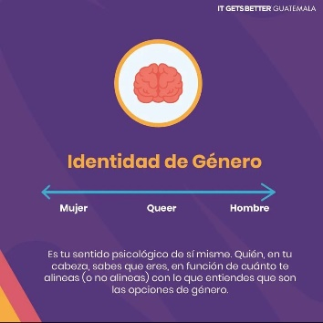
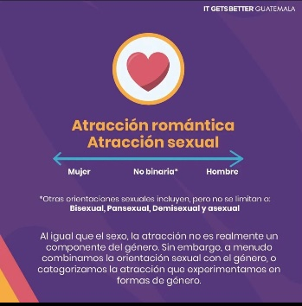
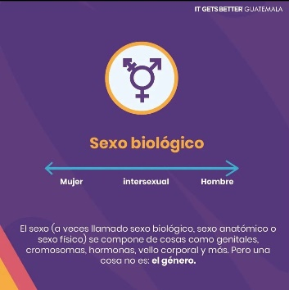
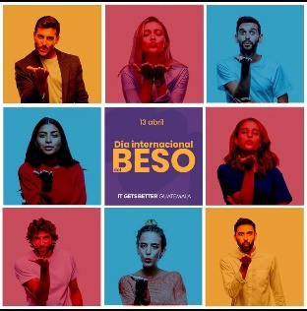
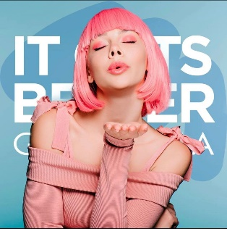
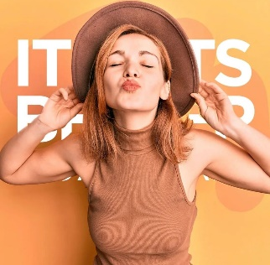
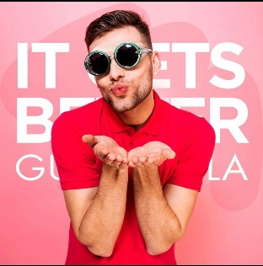
NUESTRAS CAMPAÑAS…

Slide 8

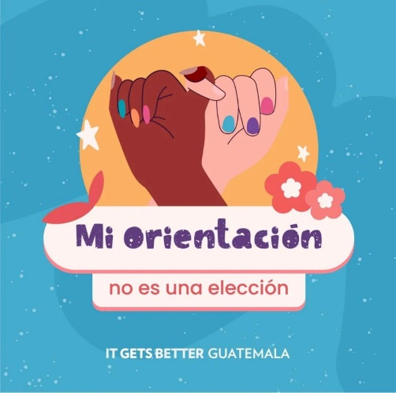

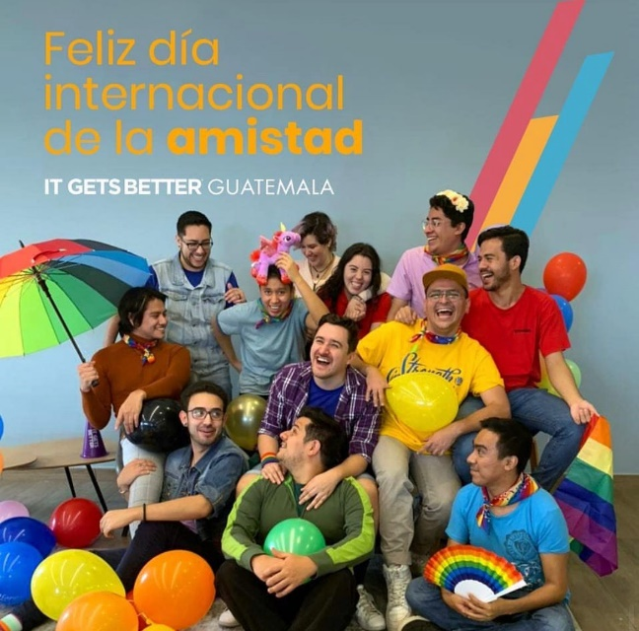

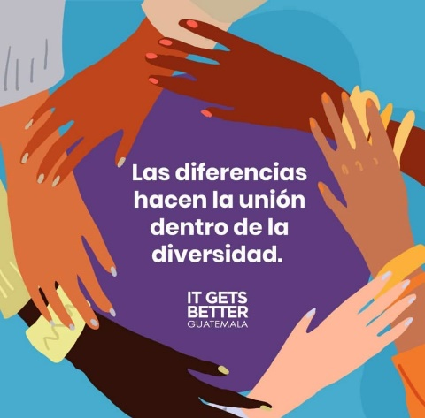

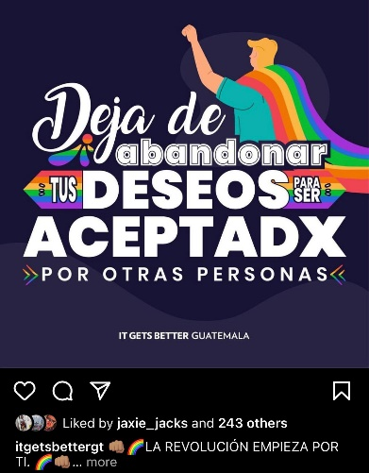
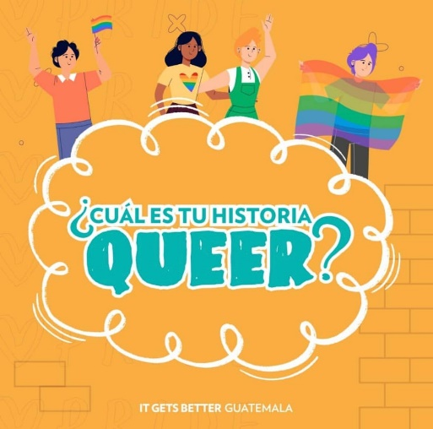

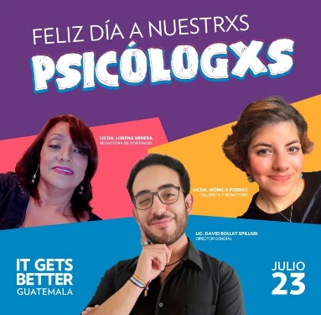
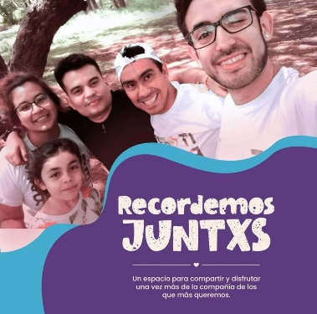
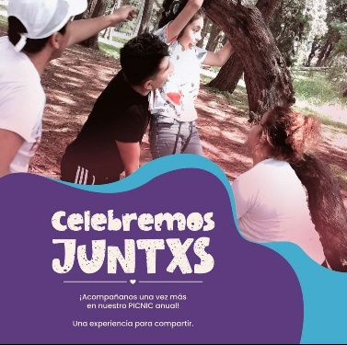
NUESTRO CONTENIDO…

Slide 10
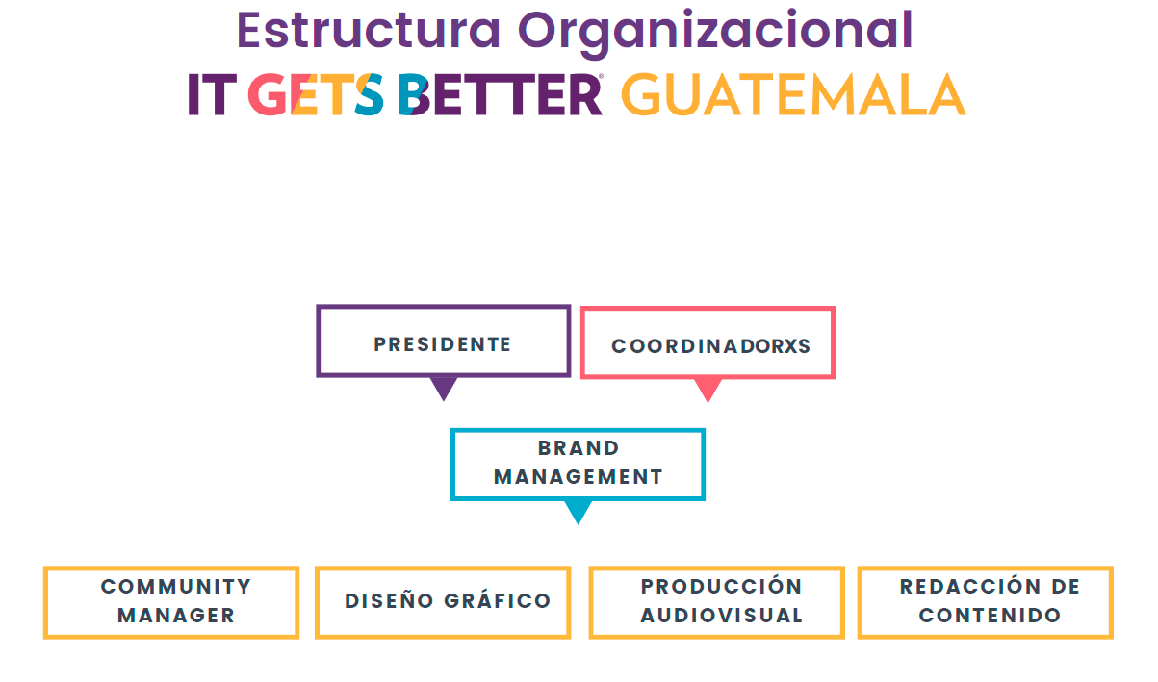

Slide 11
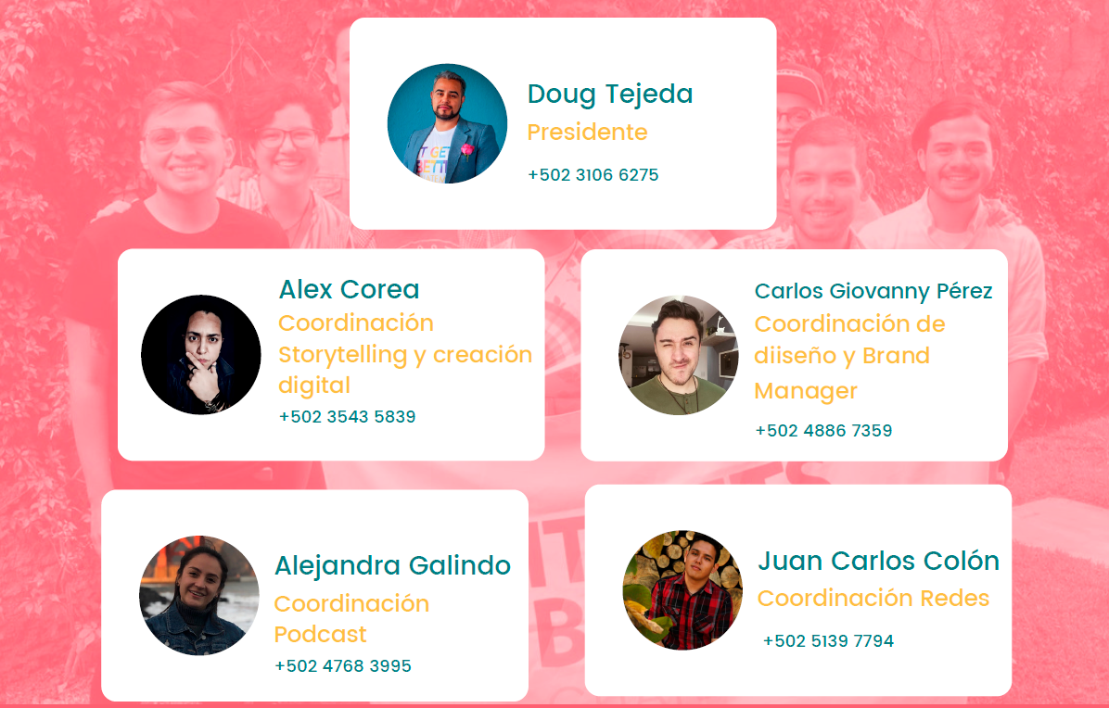

Slide 12
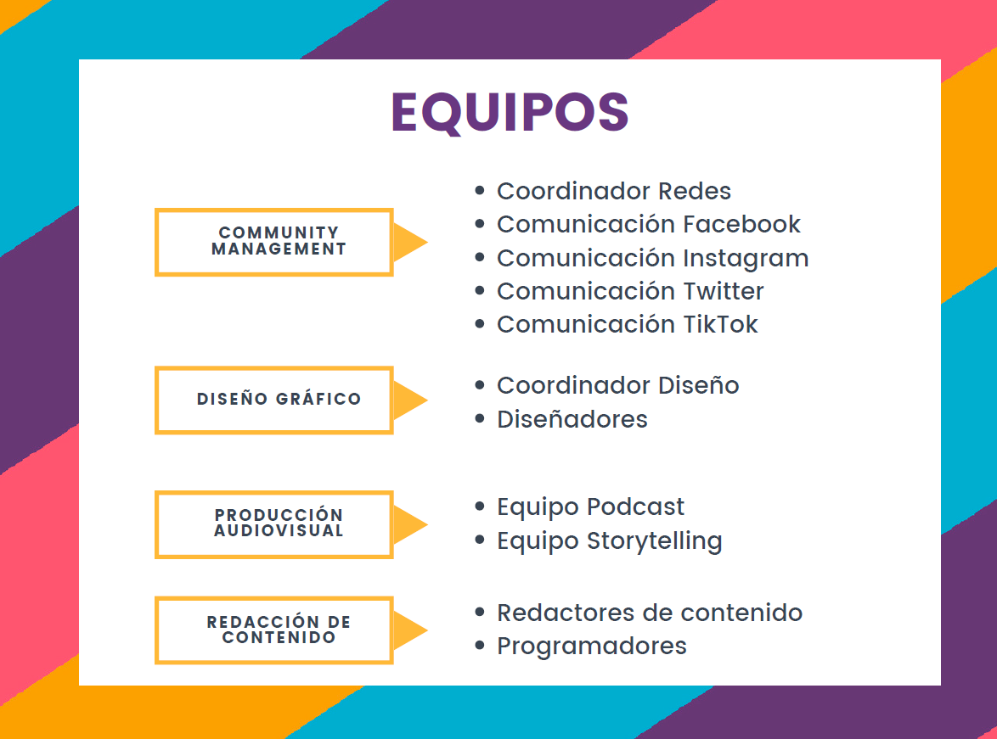

Slide 13
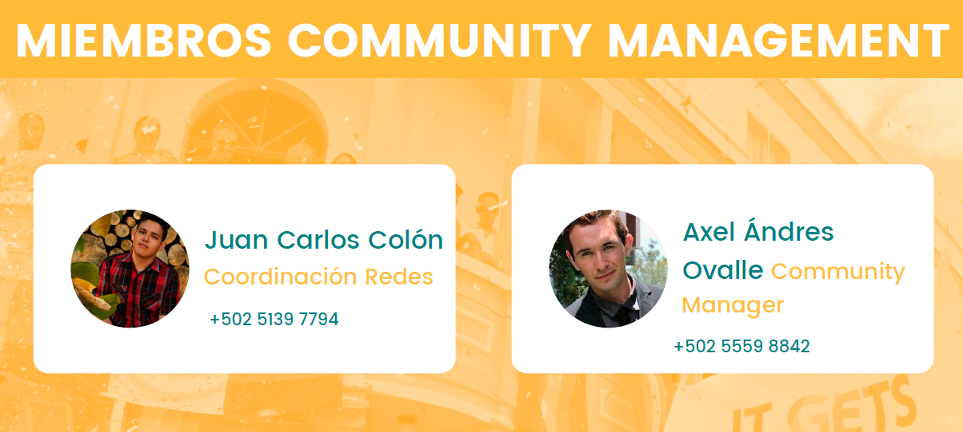

Slide 14
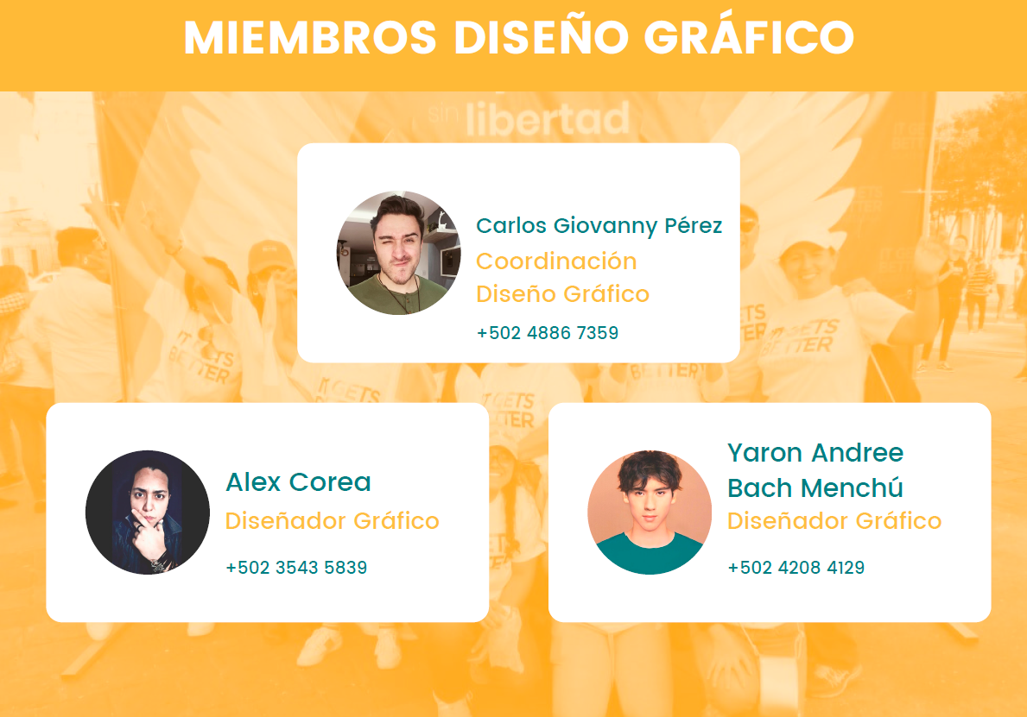

Slide 15
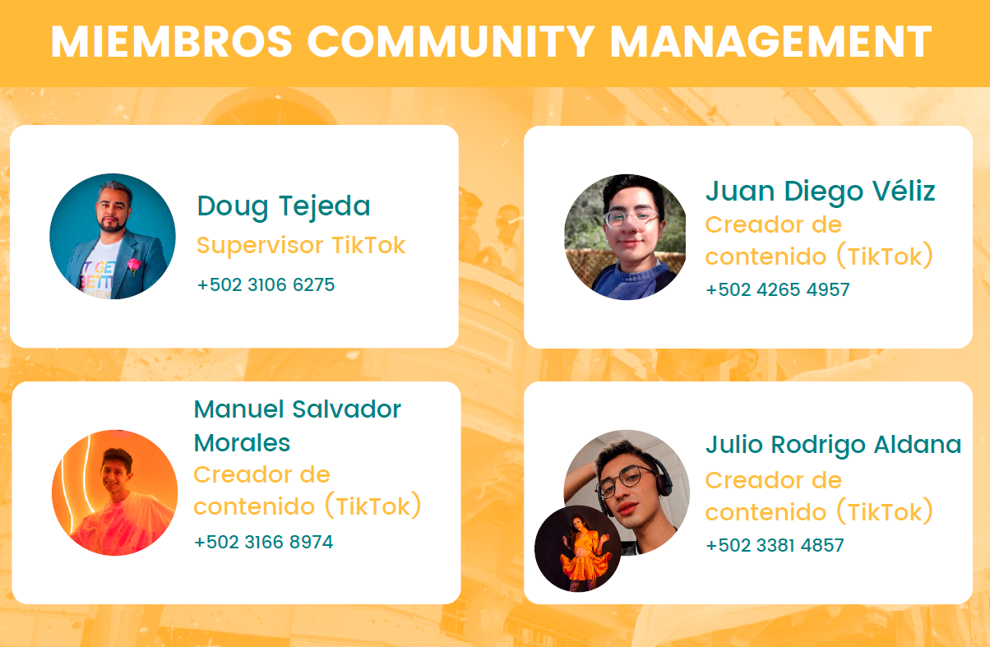

Slide 16
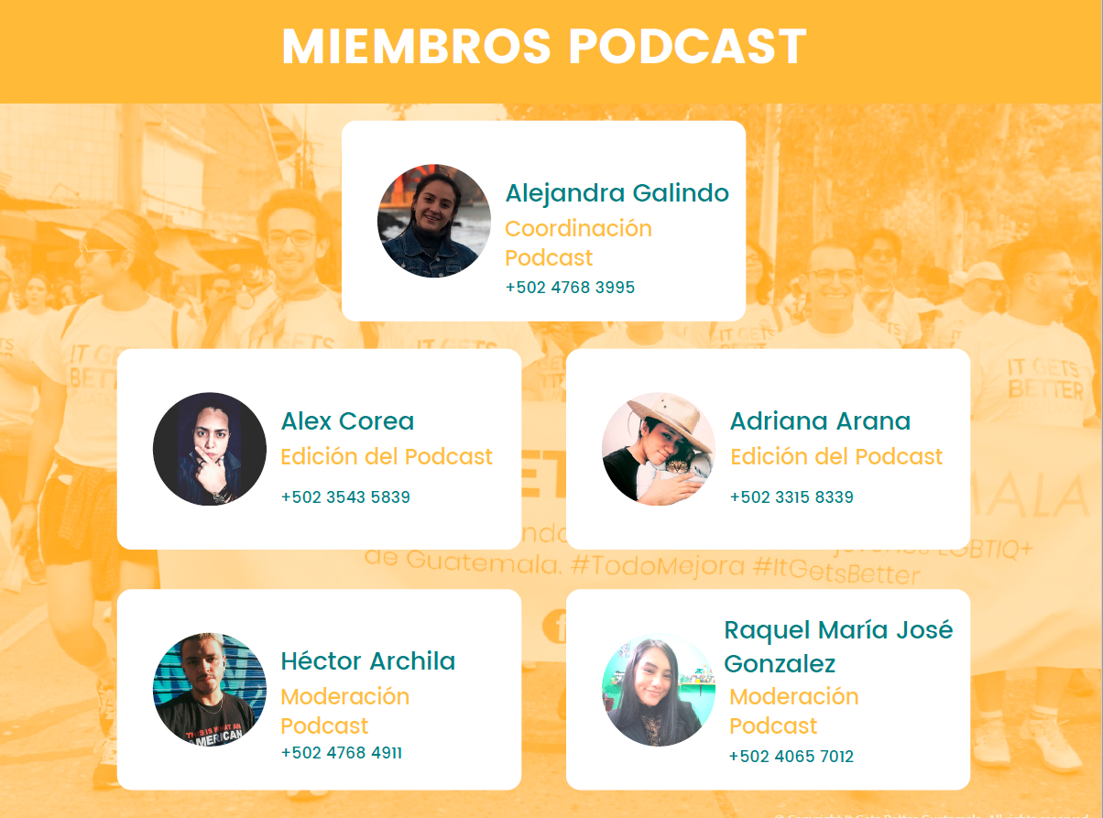

Slide 17
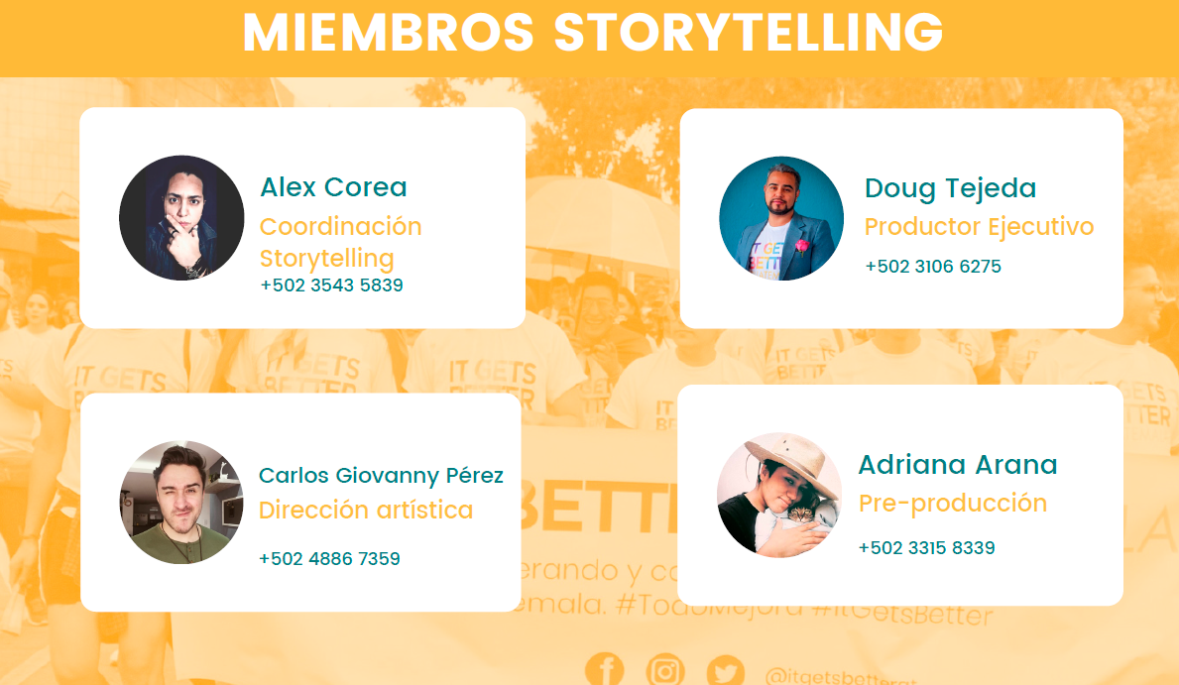

Slide 18
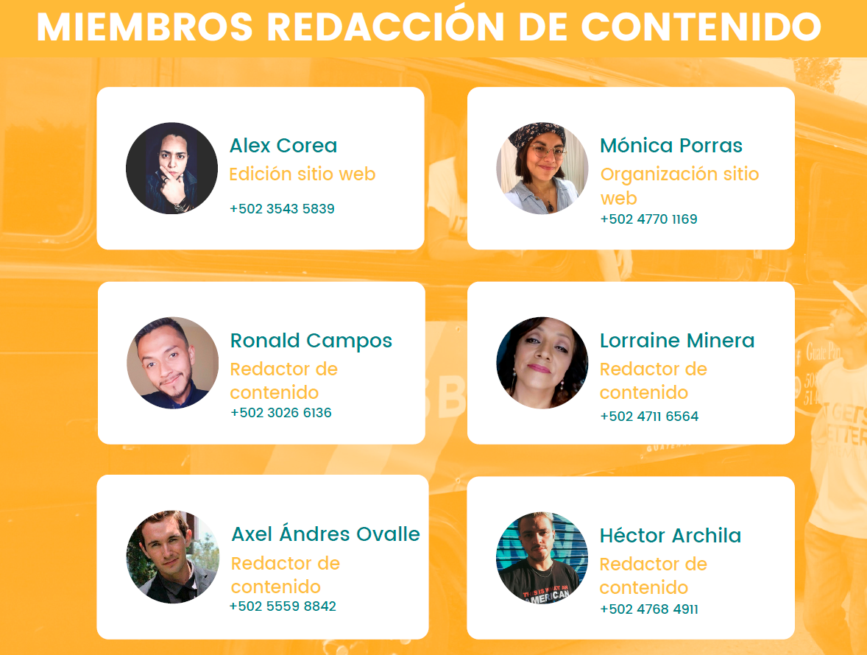

Slide 19
¡MUCHAS GRACIAS!

